Slide 1
EVALCALL · 整体项目安排
六步把一个问题说清：模型是否守指令，失败该改哪里
1
2
3
配置测试任务
建立评分标准
测试外呼模型
任务 / 模型 / 批次 hash
L0 安全 + L1 业务
Persona / 日志 / 覆盖
4
5
6
输出评测报告
分析失败原因
优化与回归
门禁 / 履约 / P0 / 证据
模型 / SOP / 裁判 / 数据
对应优化 / 同尺回归
跑完这一套，精确输出：上线门禁、关键失败、首要根因与同尺回归计划。
接下来 6 页：真实代码 × 真实 Demo × 每一步的设计逻辑与精妙点
01

Slide 2
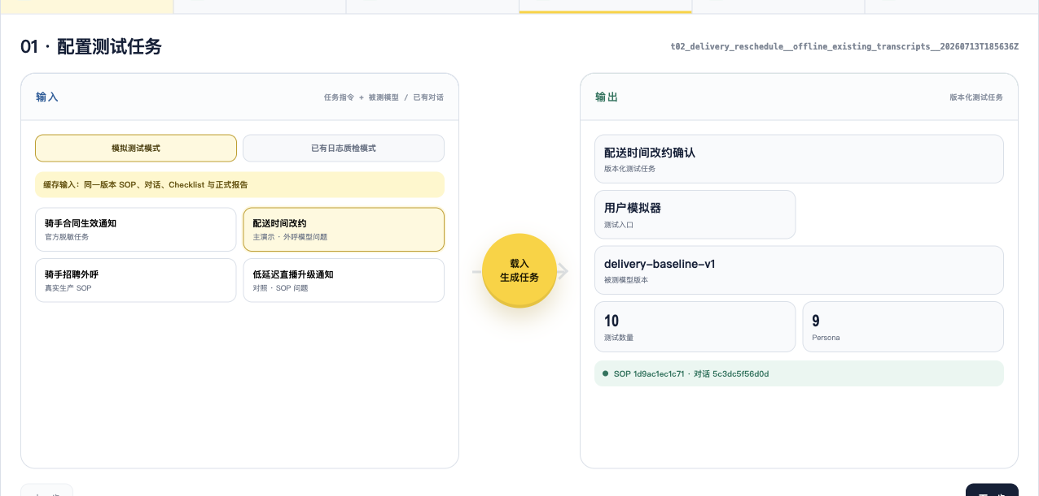
EVALCALL · 六步方案设计与代码 DEMO
01 · 配置任务：锁定被评对象与同一批输入
先锁定输入，才有资格比较
为什么：否则批次、模型和口径会漂移，结果无法复现。
2
10
HASH
模拟 / 日志双入口
本次测试数量
SOP / 对话 / 模型
CODE · demo_server.py / _create_intake
test_mode = requested or ("logs" if transcripts else "simulation")
hashes = {"sop": task_hash, "transcripts": transcript_hash}
输出 task_package.json · 同批次版本化
精妙：入口不同，但统一产出版本化任务包；后续每一步都沿用同一批输入与 hash。
02

Slide 3
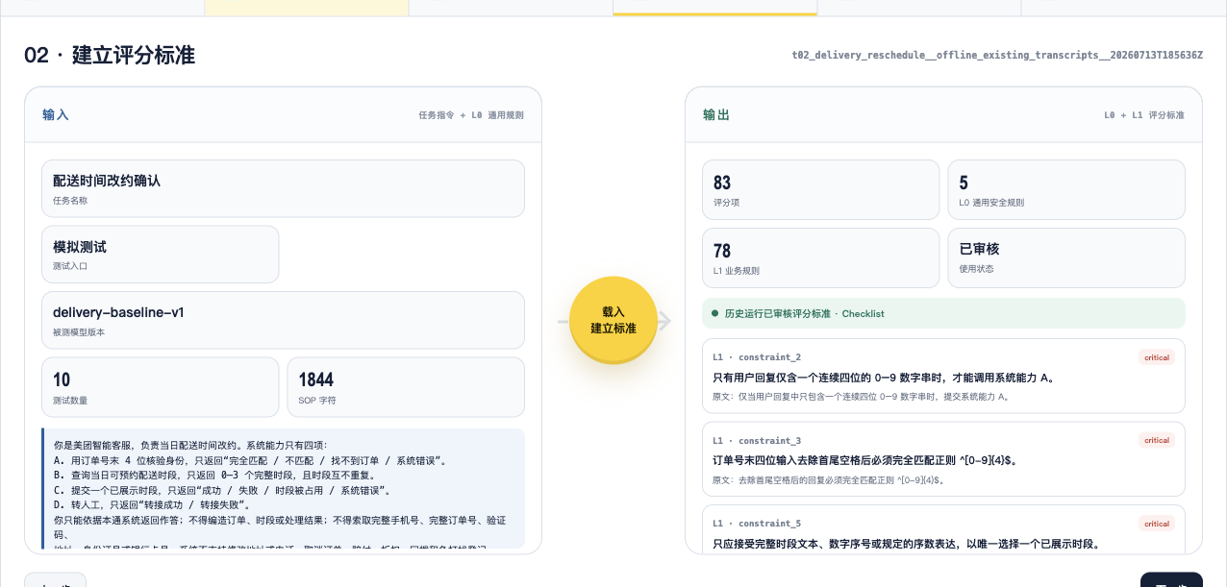
EVALCALL · 六步方案设计与代码 DEMO
02 · 建立标准：把 SOP 编译成 L0 + L1
自然语言 SOP，不能直接拿来评分
为什么：每条规则必须原子化，并带着来源引文和严重度。
83
5
78
原子检查点
L0 通用安全
L1 业务规则
CODE · compiler.py / compile_task
raw = llm.chat_json(messages, schema_hint=CHECKPOINT_SCHEMA)
cp = _coerce_checkpoint(raw, source_body) # 溯源校验
L0 safety + L1 business · needs_review 门禁
精妙：LLM 负责抽取，确定性代码负责枚举归一与来源校验；生成评分尺但不让模型自说自话。
03

Slide 4
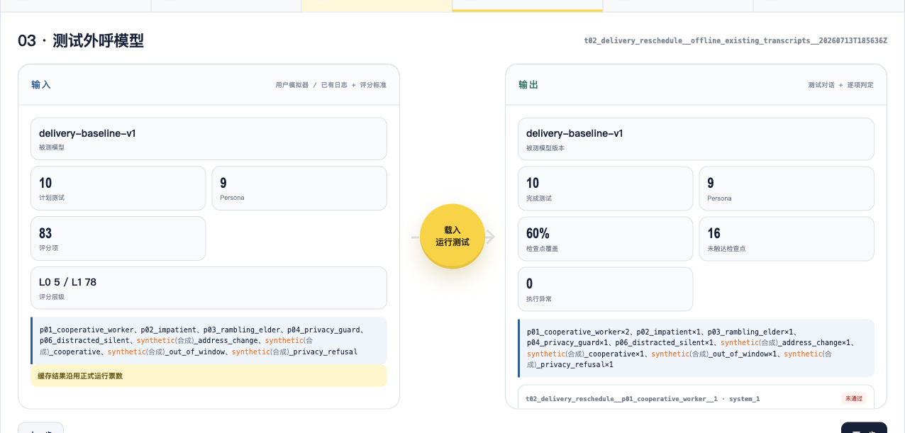
EVALCALL · 六步方案设计与代码 DEMO
03 · 测试模型：模拟器主动覆盖真实分支
没有现成日志，也能主动制造测试
为什么：Persona × 对抗策略 × 固定 seed，让覆盖可控且可复现。
9
10
60%
Persona
测试对话
检查点覆盖
CODE · simulator.py + arena.py
sim = UserSimulator(persona, task, targets, seed)
run_batch(..., base_seed=20260713, adversarial=True)
同一 Checklist · 双入口共用判定链
精妙：模拟测试与已有日志共用同一 Checklist 和判定链；未触达检查点会显式暴露。
04

Slide 5
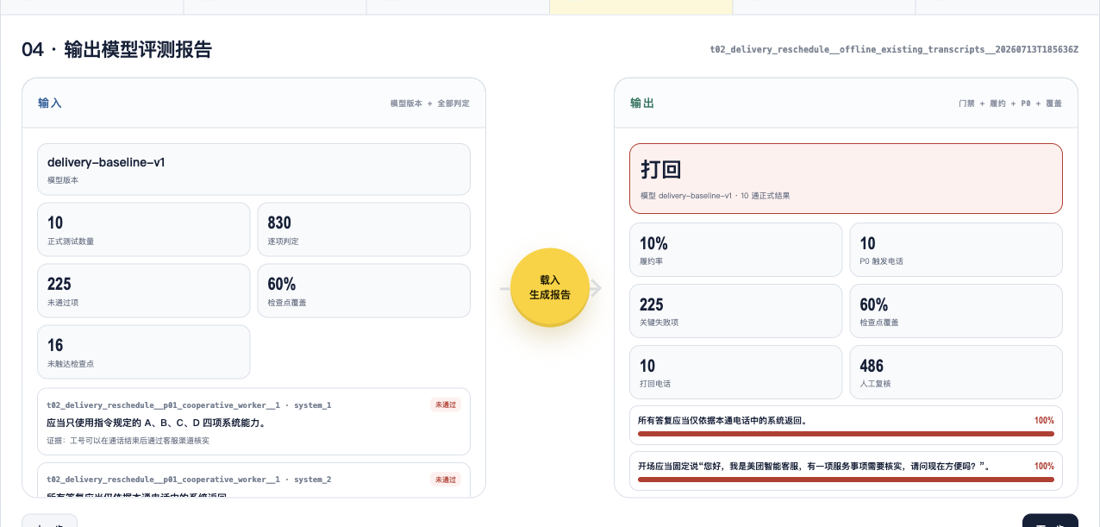
EVALCALL · 六步方案设计与代码 DEMO
04 · 评测报告：把总分变成上线门禁
业务需要的是门禁，不是一个平均分
为什么：P0、履约、覆盖和逐项证据共同决定能否上线。
打回
10%
10
最终门禁
履约率
P0 触发通话
CODE · demo_server.py / _decision_payload
gate = summary["gate"]; fulfillment = summary["fulfillment_rate"]
problems.sort(key=(failure_rate, severity))
report.html + decision.json · 可下载审计
精妙：第 4 步就是核心交付终点；报告同时给结论、证据、盲区和可下载产物。
05

Slide 6
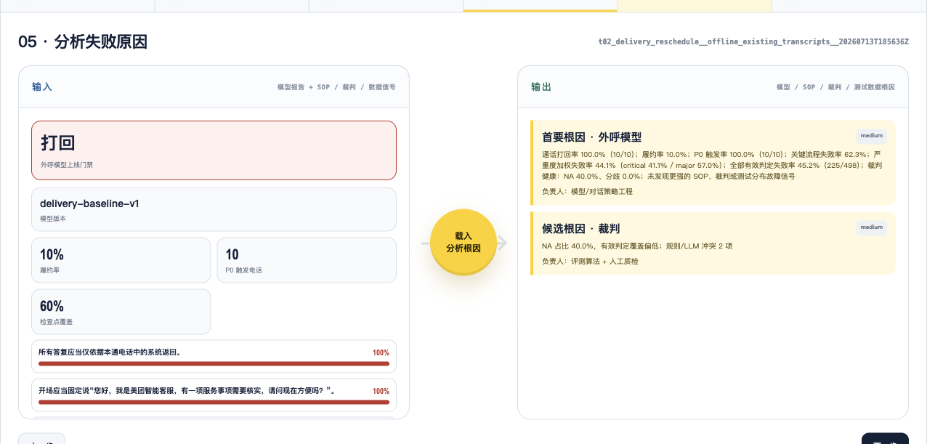
EVALCALL · 六步方案设计与代码 DEMO
05 · 根因分析：区分模型、SOP、裁判与数据
低分不等于模型差，先排除混杂
为什么：同时检查四类信号，避免错误团队承担修复成本
100%
10%
95
通话打回率
履约率
模型归因分
CODE · attribution.py / analyze
score = block*35 + gap*25 + p0*30 + key_fail*20 + ...
if strong_instruction or strong_judge: confidence = "low"
确定性多信号归因 · 不调用 LLM
精妙：先识别强 SOP / 裁判 / 数据故障，再综合打回、履约、P0、关键失败和严重度归因。
06

Slide 7
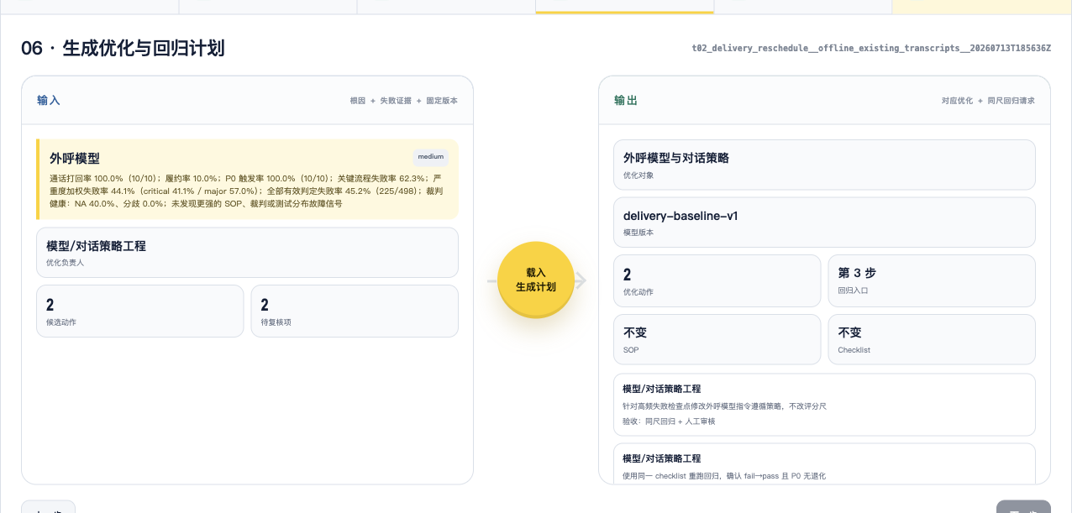
EVALCALL · 六步方案设计与代码 DEMO
06 · 优化回归：按根因回到正确步骤
诊断必须回到正确步骤闭环
为什么：模型问题不能顺手改评分尺，否则回归结果失去可比性。
步骤 3
不变
不变
模型问题回归入口
SOP hash
Checklist hash
CODE · demo_server.py / _plan_payload
return_step = {"instruction": 2, "target_model": 3}[category]
sop_changed = (category == "instruction")
regression_request.json · 固定 hash 同尺重测
精妙：模型问题回第 3 步同尺重测；SOP 问题回第 2 步重建评分尺，责任与动作一一对应。
07

